Slide 1
МАНАСТИРИ У РЕПУБЛИЦИ СРПСКОЈ И ФЕДЕРАЦИЈИ БИХ

Slide 2
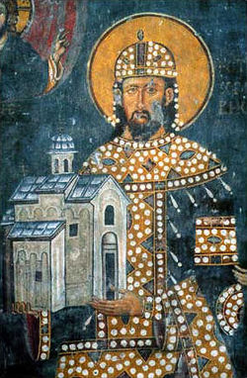
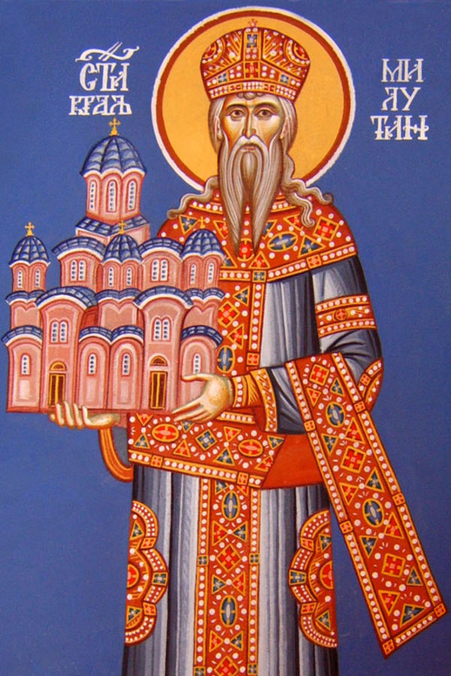
Сви наши средњовјековни владари, краљеви и цареви, поставили су себи свети задатак да подижу домове молитве, задужбине – свете манастире, у којима ће се прослављати Бог, а народ продуховљавати и просвјећивати.
Многи су током времена уништени, али велики број је обновљен и данас постоји.

Slide 3
Територију данашње Босне и Херцеговине дијелимо на сљедеће митрополије и епархије Српске православне Цркве:
Митрополија дабробосанска са сједиштем у Сарајеву;
Епархија бањалучка са сједиштем у Бањој Луци;
Епархија бихаћко – петровачка са сједиштем у Босанском Петровцу;
Епархија захумско – херцеговачка и приморска са сједиштем у Мостару и
Епархија зворничко – тузланска са сједиштем у Тузли.

Slide 5
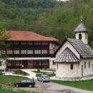
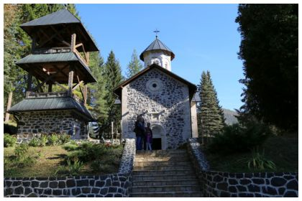
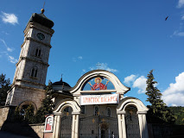
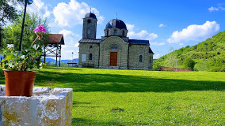
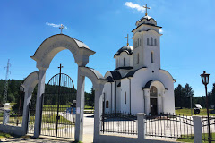
Манастир Добрун
У Митрополији дабробосанској најзначајнији манастири су: Добрунска Ријека, Возућица, Богородица Чајничка, Кнежина, Добрун и Соколица.

Slide 6
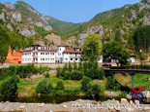
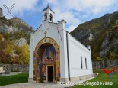
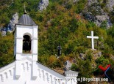
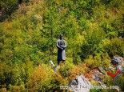
Манастир Добрун, са храмом Успења Пресвете Богородице, налази се у близини Вишеграда, на ријеци Рзав.
Према предању највјероватније да су га сазидали жупан Прибил и његови синови Стефан и Петар у XIV вијеку.
Рушен је од стране Tурака у XV, XVII и XIX вијеку, као и у Првом и Другом свјетском рату, а 1994. године манастир је поново насељен монасима.
Године 2004. приликом обиљежавања 200 година од подизања Првог српског устанка, манастирском комплексу додани су нови објекти: Библиотека и Карађорђев конак (Музеј Првог српског устанка, Музеј дабробосанских митрополита и капела посвећена Светом апостолу Андреју Првозваном).

Slide 7
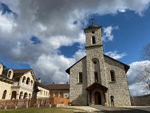
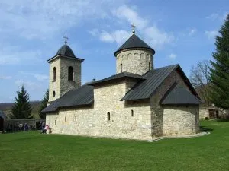
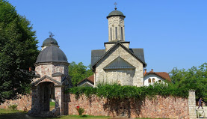
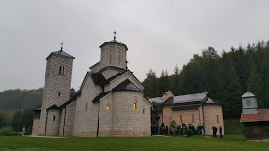
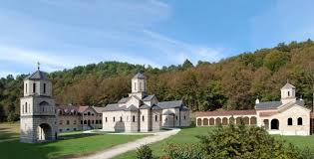
Манастир Моштаница
На подручју Епархије бањалучке налазе се сљедећи манастири: Крупа на Врбасу, Гомионица, Липље, Ступље, Осовица и Моштаница.

Slide 8
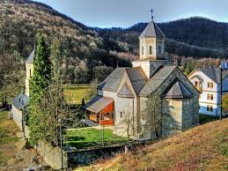
Манастир Моштаница са храмом посвећеном Светом арханђелу Михаилу налази се у долини ријеке Моштанице, на 12. километру од Козарске Дубице.
Према предању је задужбина Немањића, највјероватније краља Драгутина из XIII вијека.
Према неким изворима приписују га монасима пребјеглим пред Турцима,а неки да га је подигао Хасан – паша Предојевић у XVI вијеку.
У манастиру је боравио Свети ђакон Авакум.
Због буне Петра Поповића-Пеције у XIX вијеку манастир је спаљен од стране Турака.
Манастир је девет пута рушен и спаљиван и исто толико пута од стране вјерног народа обнављан.

Slide 9
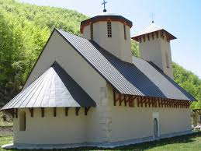
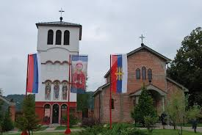
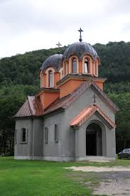
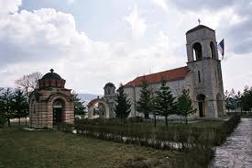
Манастир Рмањ
Манастири у Епархији бихаћко – петровачкој су: Глоговац, Клисина, Рмањ, Трескавац и Веселиње.

Slide 10
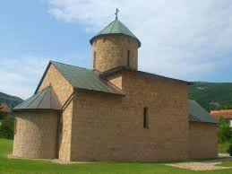
Манастир Рмањ са храмом посвећеним Светом Николају Мириклијском Чудотворцу налази се у Мартин Броду.
Постоји два предање са којима се доводи у везу настанак манастира, тј. прво за краља Драгутина – XIII вијек и за Хасан – пашу Предојевића – XVI вијек.
Први поуздани историјски подаци потичу из XV вијека.
У XVI вијеку Рмањ постаје сједиште Дабробосанске митрополије.
У XVII вијеку овдје је радила иконописна школа, а у њему су преписиване свештене и богослужбене књиге.
Више пута је рушен и обнављан.

Slide 11
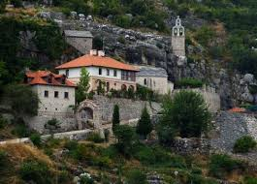
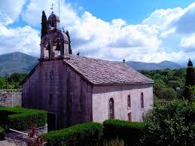
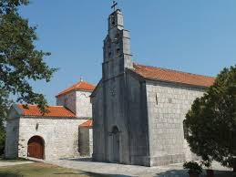
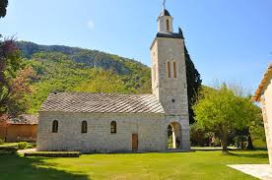
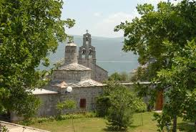
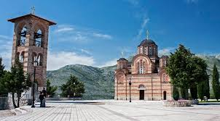
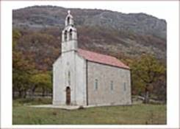
Манастир Тврдош
Манастири Епархије захумско – херцеговачке су: Завала, Дужи, манастир Светих апостола Петра и Павла, Житомислић, Тврдош, Добрићево, Херцеговачка Грачаница и Зубци.

Slide 12
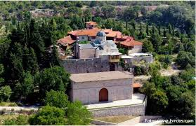
Манастир Тврдош са храмом посвећеним Успењу Пресвете Богородице подигнут је на стијенама мјеста Тврдоша, четири километра западно од Требиња.
По народном предање манастир је основао Свети цар Константин Велики и његова мајка Јелена – IV вијек. Временом је запустио и био порушен па га је обновио краљ Милутин крајем XIII и почетком XIV вијека.
Први сачувани писани траг је из 1501. године.
Више од два вијека био је сједиште Требињске митрополије.
У првој половини XVII вијека у Тврдошу се замонашио Стојан Јовановић – Свети Василије Острошки.
1694. године Венецијанци су минирали манастир.
Обнова манастира почиње 20 – тих година XX вијека и траје до данас.

Slide 13
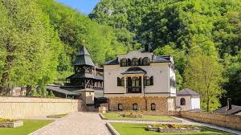
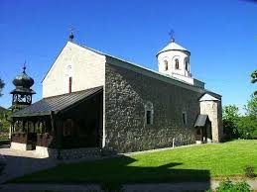
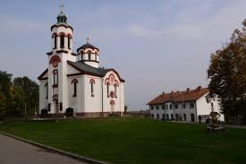
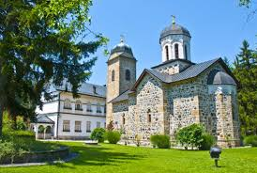
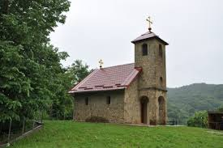
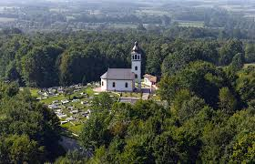
Манастир Тавна
Неки од познатијих манастира Епархије зворничко – тузланске су: Бишња, Ловница, Папраћа, манастир Светог Василија Острошког, манастир Светог Николе, Драгаљевац, Озрен, Тавна, Дугe Њива, Детлак, манастир Часног Крста, Рожањ и Пјеновац.

Slide 14
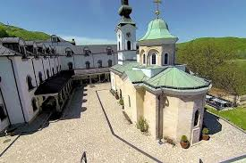
У селу Бањица недалеко од Бијељиње, налази се манастир Тавна са храмом посвећеним Светој Тројици.
Постоји предање да је манастир Тавну подигао Свети Сава, али оснивање манастира приписује се синовима краља Драгутина – Владиславу и Урошицу – XIII вијек.
Манастир је више пута рушен од стране Турака и поново обнављан.
У XVIII и XIX вијеку у манастиру су се школовали младићи за будуће свештенике.
Манастир је неколико пута бомбардован у Другом свјетском рату, запаљен је конак, уништена библиотека, стари списи, а храм је дјеломично разорен.
Обнова манастира почиње 1954. године доласком монахиња из манастира Жиче.

Slide 15
Одговори на питања у уџбенику на страни 104!

